Slide 1
主要西方经济学流派
反凯恩斯主义
（新自由主义）:
货币主义
供给学派
新古典宏观经济学
……
（淡水派：美国内陆，五大湖附近，主要是芝加哥大学）
凯恩斯主义
（政府干预主义）:
新古典综合派
新剑桥学派
新凯恩斯主义
……
（咸水派：美国东海岸的大学，主要是哈佛和麻省）

Slide 2
货 币 主 义
（Monetarism）
<当代西方经济学流派>之
Monetarist counter-revolution

Slide 3

货币主义发源地和大本营：
芝加哥大学 (University of Chicago)
经济学诺贝尔奖获得者人数最多的大学
自由主义大本营
有重视货币理论研究的传统
货币主义属于“芝加哥学派”

Slide 4
主要内容
货币主义产生的背景
货币主义的基本思想和特点
货币主义的基础理论——现代货币数量论
货币主义的菲利普斯曲线
货币主义的AS-AD模型
货币主义的政策主张
货币主义与凯恩斯主义的主要分歧

Slide 5
“货币主义”的主要知识点
货币主义的货币需求函数
自然率假说、适应性预期
货币主义的短期和长期菲利普斯曲线
货币主义的AS-AD模型
“单一规则”的货币政策

Slide 6
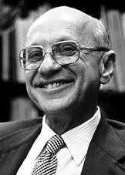
货币主义的领袖人物：
米尔顿.弗里德曼（Milton Friedman ）
芝加哥大学经济学教授
1967年，美国经济学联合会会长
1976年，诺贝尔经济学奖
尼克松总统和里根总统的顾问
“身材矮小的弗里德曼是20世纪经济学
的智慧巨匠之一”
——[英]落克利斯《当代20位经济学家》

Slide 7
弗里德曼 & 凯恩斯
学术领域和学术圈以外（经济政策制定等方面）的影响都很大
都有数量多、质量高的学术成果
都有阐述学术问题时较好的语言表达能力和传播其理论的艺术性

Slide 8
弗里德曼的主要学术作品：
《实证经济学方法论》
（The Methodology of Positive Economics）
《资本主义与自由》(Capitalism and Freedom)
《消费函数理论》
（A Theory of Consumption Function）
《美国货币史1867——1960》（A Monetary History Of The United States, 1867-1960 ）
（与安娜.施瓦茨合著）

Slide 9
货币主义的主要代表人物
克拉克·沃伯顿（Clark Warburton）
菲利普·卡甘 (Philip Cagan)
卡尔.布朗纳 (Karl Brunner)
阿伦.梅尔泽 (Allan Meltzer)
安娜.施瓦茨 (Anna Schwartz)
艾伦·格林斯潘 (Alan Greenspan)

Slide 10
一、货币主义产生的背景
理论背景
实践背景

Slide 11
（一）货币主义产生的理论背景
1、关于货币重要性的争论
凯恩斯：
货币不重要（money does not matters）
新古典综合派：
货币重要（money matters）
货币主义：
惟有货币最重要（money alone matters）

Slide 12
（一）货币主义产生的理论背景
2、关于财政政策的有效性
凯恩斯主义：财政政策强效应
货币主义： 财政政策弱效应或无效（国防等除外）

Slide 13
（二）货币主义产生的实践背景
1、通货膨胀加剧，成为超过失业的头号经济问题，反通货膨胀成为首要目标
1974年的通货膨胀率
美国:11%
日本:10.9%
法国:13.7%
英国:15.9%
意大利:19.1%
加拿大:10.9%

Slide 14
（二）实践背景
2、负斜率的菲利普斯曲线的崩溃：高失业与高通胀并存
60年代：美国的失业率与通货膨胀率存在
交替关系
70年代：美国的失业率与通货膨胀率之间
的关系极不稳定以及“滞涨”

Slide 15
货币主义产生的标志：
1956年，弗里德曼： 《货币数量论：重新表述》(The Quantity Theory of Money –A Restatement )
1968年，卡尔.布朗纳把以弗里德曼为代表的经济理论和政策主张称为“货币主义”
“滞涨”以后，货币主义受到追捧
70年代末开始，货币主义成为英美等国政策依据
提示:货币主义产生与流行的时间差异

Slide 16
二、货币主义的基本思想和特点
（1） 货币数量是决定货币收入（产量、就业、价格水平波动）的最重要的因素。
弗里德曼对货币主义的定义：
“描述货币规模和其他经济变量之间关系的一系列客观命题”

Slide 17
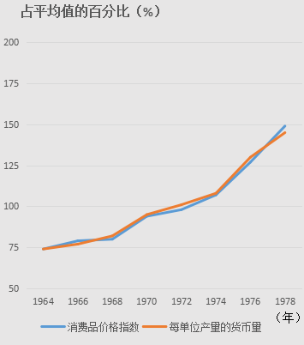
美国60~70年代：
单位产品的货币价值与价格指数

Slide 18

名义 GDP与货币数量
指数
(1960 = 100)
2,000
名义 GDP
1,500
M2
1,000
500
速度
0
1960
1965
1970
1975
1980
1985
1990
1995
2000
2005

Slide 19
货币主义的基本思想和特点
弗里德曼经济思想的哲学基础：“自由”
大危机之前：
自由主义的最终目标就是自由
大危机之后：
自由主义的最终目标是福利和平等，福利和平等比自由主义更重要
(2) 强调市场机制的作用，
主张政府少干预经济
Notes:
肯尼迪：“每个人要考虑自己为国家做些什么，而不是相反。”
弗里德曼：“如果国家不能为个人增添安全、自由和私产保护，那么要国家这个怪兽做什么呢？”

Slide 20
弗里德曼：
1776年西方产生的两套思想观念
经济： 《国富论》
政治：《独立宣言》

Slide 21
弗里德曼: There are no free goods
“There is no such thing as a free lunch!”
天下没有免费的午餐

Slide 22
货币主义的基本思想和特点
（3）货币需求具有稳定性
货币供给的不稳定会扰动经济的稳定
货币供给应保持稳定增长

Slide 23
货币主义的基本思想和特点
（4）强调菲利普斯曲线和政策效应短期和长期的不同
菲利普斯曲线：
短期：负斜率
长期：垂线
政策效应：
短期有效
长期无效

Slide 24
货币主义的基本思想和特点
弗里德曼：
经济学理论不受意识形态（ideology）的影响
（5）在研究方法上，重视采用实证分析方法，用经验事实说话

Slide 25

实证经济学与相关关系分析
货币主义：实证经济学
先提出假说，再用统计数据检验假说的有效性
相关关系和因果关系
《大数据时代》强调变量之间的相关关系
做法是先获得数据，再加工分析数据得出变量之间的相关关系
Big Data: A Revolution
That Will Transform How
We Live, Work, and Think

Slide 26
货币主义的基本思想和特点
（6）政策效应存在时滞
货币数量变化与名义收入变化之间有时间间隔

Slide 27
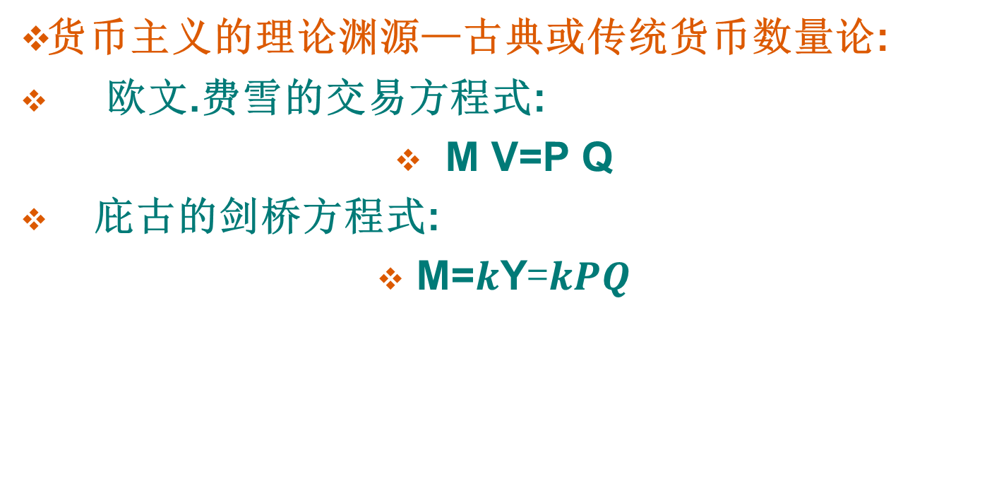
三、货币主义的基础理论
——现代货币数量论

Slide 28
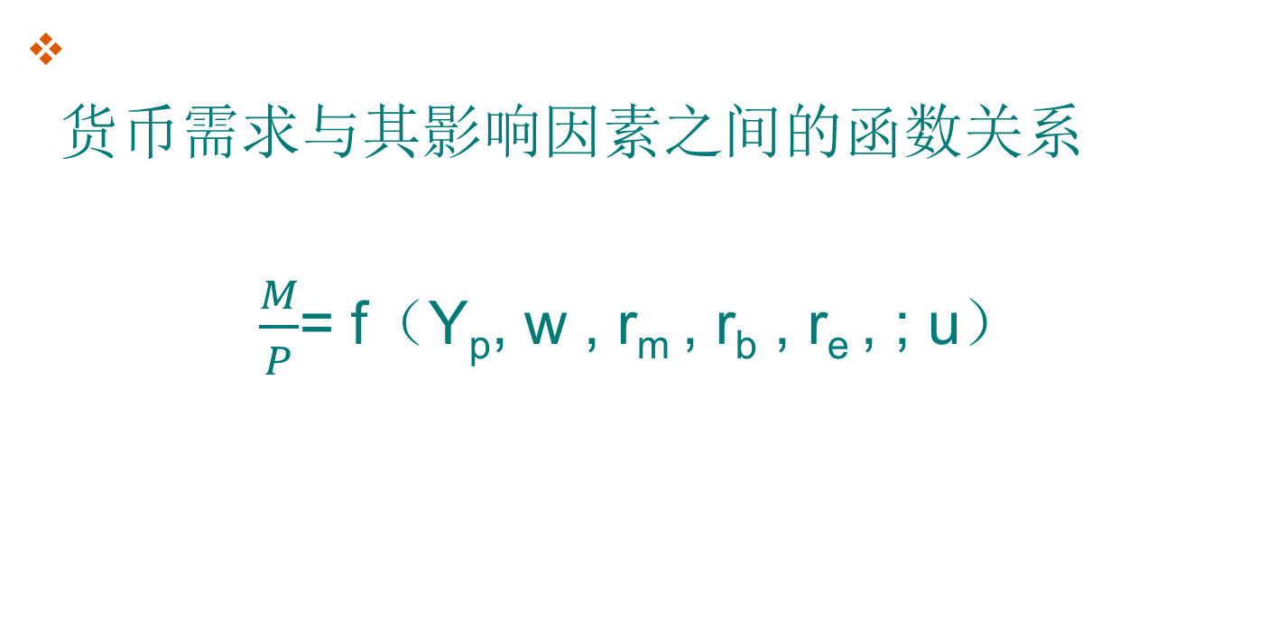
（一）货币需求函数

Slide 29
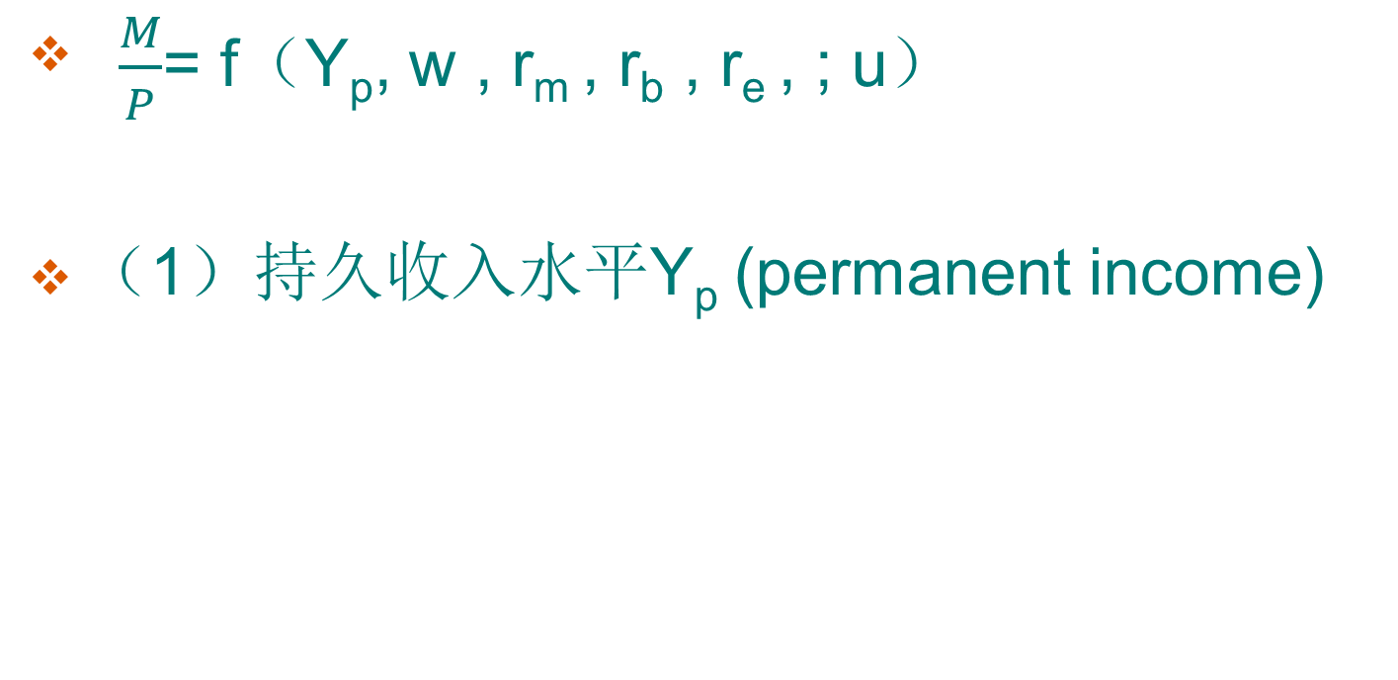
1、 影响货币需求的因素

Slide 30
弗里德曼的持久收入假说
(permanent-income hypothesis)
现期收入分为两部分:
持久收入Y_{P}:预期能持续到未来的收入,即平均收入
暂时收入Y_{t} (transitory income):预期不能持续的收入,即对平均收入的随机偏差
Y= Y_{P}+ Y_{t}

Slide 31
（2） 非人力财产占总财产的比重w(较稳定,可忽略)
（3） 货币与其他资产的预期收益率(取决于利率)
（4） 预期价格水平变动率p^{e} (只有在价格水平变动幅度大或时间长时才会影响货币需求,可忽略)
(5) 其他因素u(可视为常量或忽略)

Slide 32
2、 货币需求函数
M_{d}= ƒ(Y_{p}，r)
持久收入对货币需求的影响较大
利率对货币需求的影响较小
r变化1%，引起M_{d}反向变化0.15%
Y_{p} 变化1%，引起同向变动1.8%。

Slide 33
（二）货币流通速度
弗里德曼实证研究结论：
货币流通速度很稳定
货币流通速度“是一个若干变量的稳定函数”

Slide 34
（三）货币需求函数的结论
1、持久收入具有高度稳定性，货币流通速度也较稳定，货币需求也是高度稳定的
货币供给主要由中央银行决定。如果货币供给不稳定， 必将影响经济的稳定
保持货币供给量的稳定增长，是政府的主要经济职能

Slide 35
货币需求函数的分析结论:
2、否定凯恩斯的消费函数和财政政策有效性
凯恩斯的消费函数：
C_{t}= ƒ(Y_{t})
Y_{t}:t期收入水平
边际消费倾向递减
弗里德曼的消费函数：
Y= Y_{P}+ Y_{t}
C_{t}= ƒ(Y_{p})=a Y_{p}
Y_{t}： transitory income
a:边际消费倾向,为常数

Slide 36
减税政策的作用：
凯恩斯：
减税能够刺激消费需求， 促进就业和产量增长
弗里德曼：
减税影响的是暂时收入， 而不影响持久收入
减税政策的效应很小

Slide 37
四、失业与通货膨胀之间的关系
——菲利普斯曲线
（一）货币主义的理论假说
1、自然率（the natural rate hypothesis）假说

Slide 38
(1) 自然失业率
(the natural rate of unemployment)
自然失业率：
在没有货币因素干扰的情况下，由经济体系中的实际因素，包括劳动市场的有效性、竞争或垄断程度、阻碍或促进到各种职业部门去工作的制度因素所决定的失业率。

Slide 39
失业的分类:
自愿失业
自然失业
摩擦性失业
结构性失业
周期性失业

Slide 40
（2）总产出的自然率水平
①经济中只存在自然失业时的总产出，即充分就业的总产出水平
②如果没有政府干预，经济会达到自然
率水平

Slide 41
2、适应性预期（adaptive expectation）假说
适应性预期:经济当事人以过去的经验为
基础并根据以前的预期误差来修正各期的预期

Slide 42
适应性预期的计算公式:
t期的预期价格等于t-1期的预期价格加t-1期预期误差值的一定比例：
P^{e}_{t}=P^{e}_{t-1}+β( P_{t-1}- P^{e}_{t-1})
β为适应性系数 为常数 0<β<1
Notes:
P^{e}_{t}=P^{e}_{t-1}+β( P_{t-1}- P^{e}_{t-1})
β为适应性系数 0<β<1
即下一期的预期值等于本期预期值加本期预期值与实际值误差的一定比例。
P^{e}_{t}=βP_{t-1}+β（1-β）P_{t-2}+β（1-β）²P_{t-3}+…
P^{e}_{t}取决于以前各期实际价格的加权平均，权数呈几何级数递减。

Slide 43
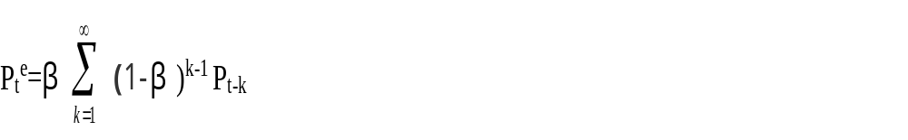
适应性预期的计算公式:
P^{e}_{t}=βP_{t-1}+β（1-β）P_{t-2}+β（1-β）²P_{t-3}+…
或：

Slide 44
(二)货币主义的菲利普斯曲线
凯恩斯主义的菲利普斯曲线：
失业率与通货膨胀率之间的交替关系:
P= ƒ（U）
货币主义的菲利普斯曲线：
加入预期因素对失业与通货膨胀的影响
p =ƒ（U）+P^{e}

Slide 45
1.货币主义的短期菲利普斯曲线
短期:预期价格水平P^{e}为常数
名义工资一定
价格水平变化
实际工资变动
就业和总产出水平

Slide 46






(1)短期菲利普斯曲线为负斜率
价格水平上升→实际工资下降→就业增加→
失业下降

Slide 47
(2)P^{e}变化，短期菲利普斯曲线移动
P^{e}↑,菲利普斯曲线
右移
P^{e}↓菲利普斯曲线
左移

Slide 48
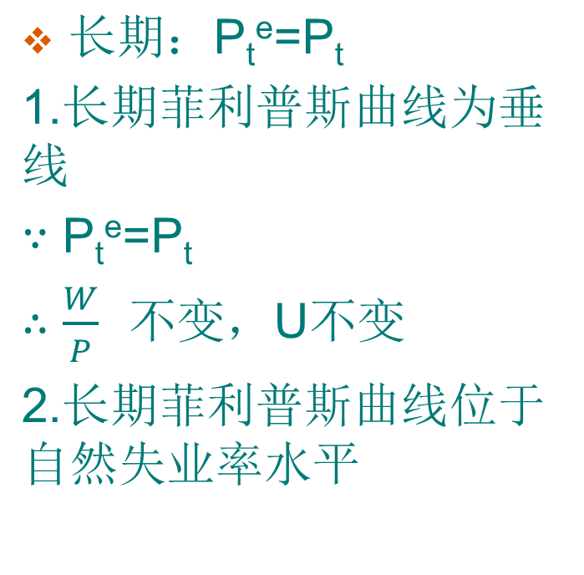
2.长期菲利普斯曲线

Slide 49

预期的通货膨胀如何使短期菲利普斯曲线移动
2. . . . 但在长期中，预期的
通货膨胀上升，而且短期
菲利普斯曲线向右移动。
通货膨
胀率
长期菲利
普斯曲线
B
C
高预期通货膨胀时的
短期菲利普斯曲线
A
1.扩张性政策使经济沿着短期
菲利普斯曲线向上移动……
低预期通货膨胀时的
短期菲利普斯曲线
0
自然失业率
失业率

Slide 50
菲利普斯曲线的政策含义
1.短期菲利普斯曲线负斜率：政策有效
2.预期价格水平上升——短期菲利普斯曲线上移：控制货币数量的增长，降低通货膨胀预期，抑制通货膨胀
3.长期菲利普斯曲线——垂线：政策无效

Slide 51
五、货币主义的AS-AD模型
总供给曲线：
短期正斜率
长期为垂线
AS-AD模型的政策含义：
政策短期有效
长期无效

Slide 52
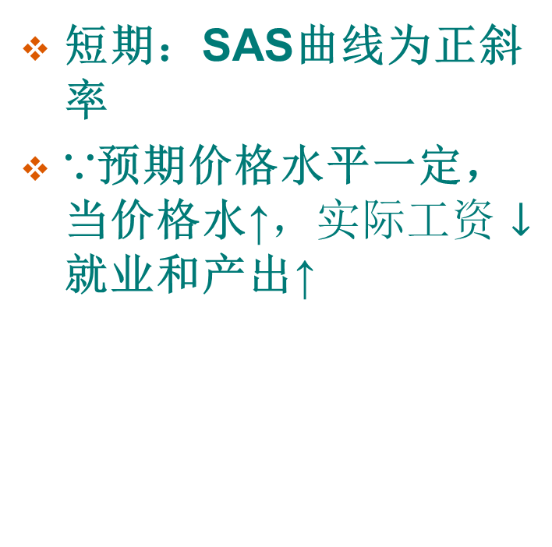
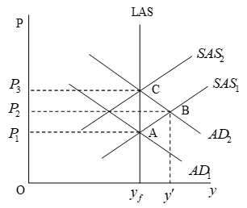
（一）总供给（AS）曲线：短期正斜率、长期为垂线

Slide 53
（一）总供给（AS）曲线：短期正斜率、长期为垂线
长期：AS为垂线
∵货币工资与价格水平同比例变动，实际工资不变，就业和总产出不变
总产出=Y_{f}

Slide 54
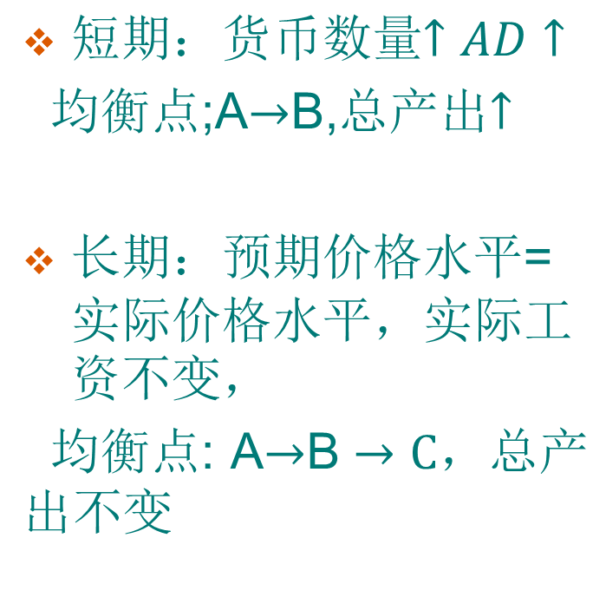
（二）AS-AD模型的政策含义：
政策短期有效、长期无效

Slide 55
六、货币主义的政策主张
（一）强调市场机制的作用，主张政府尽量少干预经济
（二）政策目标：
控制通货膨胀是中央银行的首要目标

Slide 56
六、货币主义的政策主张
（三）否定财政政策 重视货币政策
财政政策只应承担国防、政治等职能，财政收支不应作为调节经济的工具
货币政策应起到实现经济稳定增长的作用

Slide 57
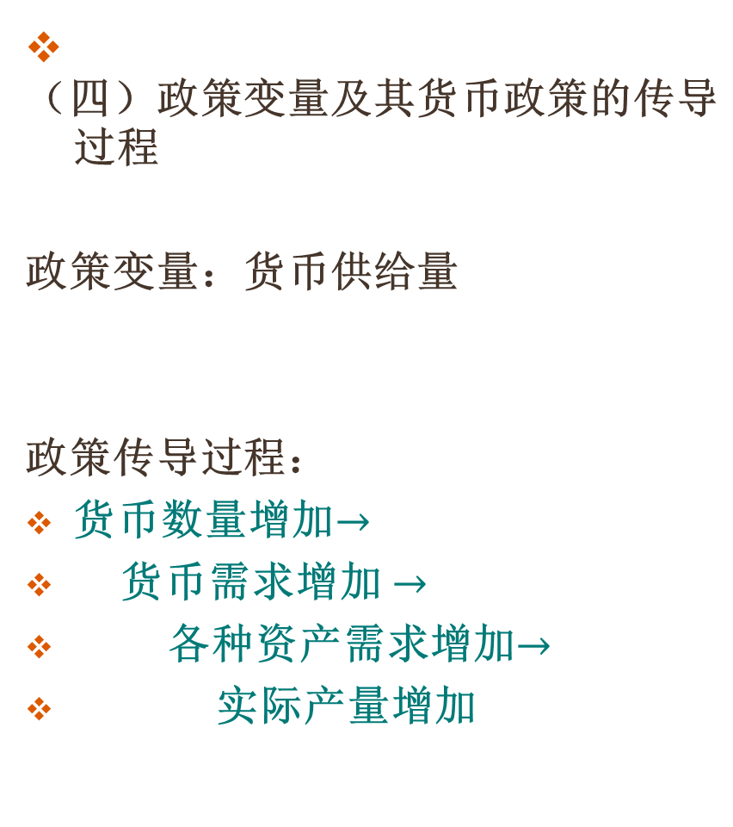
六、货币主义的政策主张
假设条件：
资产选择的范围——广义的资产：
金融资产
耐用消费品
其他实际资产
……

Slide 58
六、货币主义的政策主张
（五）政策规则：
单一规则（single rule）
的货币政策
政策规则的类型：
相机抉择
单一规则
凯恩斯主义的政策规则： 相机抉择
经济萧条时期：实施扩张性政策
通货膨胀时期：实施紧缩性政策

Slide 59
六、货币主义的政策主张：
政策规则：单一规则
1、货币主义反对凯恩斯主义的相机抉择的政策
原因:
货币存量的变化与货币收入变化之间
的时滞，相机抉择的政策会破坏经济的
稳定性。
收入时滞:6～9个月
价格时滞:6～9个月

Slide 60
六、货币主义的政策主张：
政策规则：单一规则
2.单一规则的货币政策的基本内涵：
货币供给量保持一个固定的增长率：
通货加所有商业银行存款总和（M₂）的年增长率约为
3 % ～5%
其中:
劳动力年增长率:1～2%
劳动生产率增长:2～3%
总产量增长率:3 % ～5%
Notes:
或者通货加活期存款的总和的年增长率
略低于这一比率。

Slide 61
六、货币主义的政策主张
（五）政策效应：短期有效、长期无效
弗里德曼实证研究结论的验证
根据菲利普斯曲线解释
根据AS-AD模型解释

Slide 62
货币主义政策实践
在美国的实践（美联储主席Paul Volcker)
时间：1979——1982年
结果：到1982年，美国的通货膨胀率降低到4%，失业率由1979年的6%上升到1982年的10%
在英国的实践：
时间：1979——1985年
结果：通货膨胀率下降的同时，失业率上升和经济增长率下降。
Notes:
但也遭受了二战以后最严重的衰退，

Slide 63
七、货币主义与凯恩斯主义的主要分歧
形成背景
决定总产出水平的核心变量
政策目标
政策手段
调节方式
政策效果

Slide 64
(一)形成背景
凯恩斯主义产生和传播的背景:
1929～1933年的大萧条
货币主义传播的背景:
60年代末的滞涨特别是严重的通货膨胀

Slide 65
(二)决定总产出水平的核心变量
凯恩斯主义:总需求
Y=f(AD)
货币主义:货币数量
Y=f(M)

Slide 66
(三) 政策目标
1.宏观经济政策的四大目标:
充分就业
经济增长
物价稳定
国际收支平衡
2.货币主义与凯恩斯主义主要政策目标的分歧
凯恩斯主义：充分就业、 经济增长
货币主义：物价稳定

Slide 67
(四)政策手段
凯恩斯主义：
重视财政政策
原因:货币需求的利率弹性较大
货币主义：
重视货币政策
原因:货币需求的利率弹性较小

Slide 68
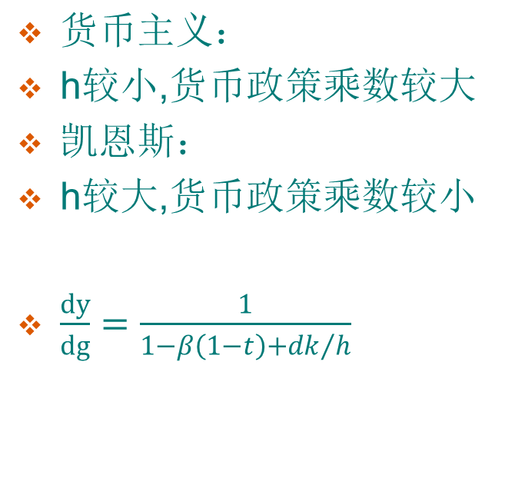
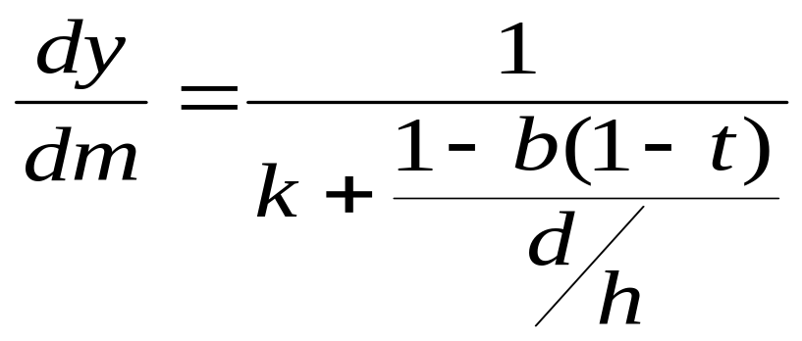
货币政策乘数
财政政策乘数
货币主义：
d较大，财政政策乘数较小
凯恩斯：
d较小，财政政策乘数较大

Slide 69
(五)政策调节方式
凯恩斯主义：
相机抉择
萧条时期：扩张性财政政策和货币政策
通货膨胀时期：紧缩性财政政策和货币政策
货币主义：
单一规则
货币数量每年按照一个固定比例（ 3～5% ）增长

Slide 70
(六)政策效果
凯恩斯主义：
40→60年代中期的高经济增长
货币主义：
通货膨胀率的下降

Slide 71
货币主义评价
1.意义和影响
西方经济学领域第一个反凯恩斯主义学派—货币主义反革命
弗里德曼被认为是新自由主义经济学领袖
作为治理通货膨胀的政策依据,货币主义理论价值是永恒的
英国撒切尔政府和美国里根政府的政策依据
Notes:
货币主义的衰落: 1980年以后，货币流通速度变得极不稳定

Slide 72
货币主义评价
2.缺陷
实证分析与规范分析的非均衡
3.结局
80年代中期以后，货币主义在学术界已不再是凯恩斯主义的主要对手
在理论层面,被新古典宏观经济学等替代

Slide 73
2006年11月16日， 货币主义的领袖人物
------米尔顿 弗里德曼去世
2008年，芝加哥大学建立“米尔顿.弗里德曼经济研究所”

Slide 74
货币主义总结
1.第一个扛起反凯恩斯主义大旗的西方经济学流派
领袖人物米尔顿 弗里德曼是与凯恩斯齐名的西方经济学家

Slide 75
货币主义总结
2.理论特点
从研究视角来看,重视货币数量
从研究方法来看,重视实证经济学

Slide 76
货币主义总结
3.理论基础是弗里德曼的现代货币数量论——货币需求函数
认为持久收入和利率是影响货币需求的两个主要因素
其中,货币需求对持久收入的敏感度较大,货币需求对利率的敏感度较小

Slide 77
货币主义总结
4.货币主义的菲利普斯曲线分为短期和长期
短期：菲利普斯曲线负斜率，失业与通货膨胀之间存在替代关系，政策有效
长期，菲利普斯曲线为垂线，失业稳定在自然失业率水平，政策无效

Slide 78
货币主义总结
5.AS-AD模型：
总供给曲线：短期正斜率、长期为垂线
政策含义： 政策短期有效、长期无效

Slide 79
货币主义总结
6.政策主张:
单一规则的货币政策
政策效应：短期有效﹑长期无效

Slide 80
复习思考题
1、现代货币需求函数的基本内容是什么？
2、货币主义如何使用菲利普斯曲线解释政策效应？
3、货币主义政策主张的核心内容是什么？

